Slide 1
SOGANG UNIVERSITY
PROJECT
서강대학교 링크 사업단 프로젝트
[빅데이터는 어렵조]
PM : 정관민
PL : 최성은
팀원 : 권도현
팀원 : 김동평
팀원 : 박은비

Slide 2
CONTENTS
1
프로젝트 개요
2
프로젝트 과정
3
프로젝트 결과

Slide 3
프로젝트 개요

Slide 4
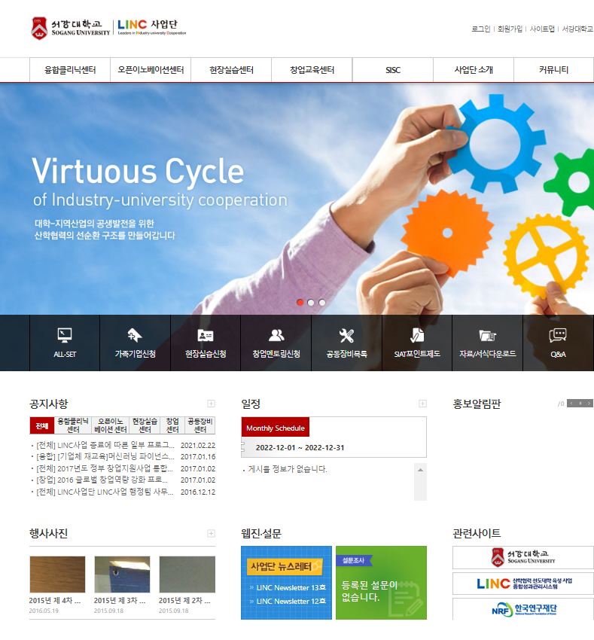
Propulsion
추진 배경
서강대학교 LINC 사업단 사업 목표
서강대학교의 LINC 사업 추진 관련 산업계와 적합한 인력양성 및 기업지원을 위한 홍보 필요
기업 및 학생지원 프로그램에 대한 통합정보 제공을 기반으로 관련 이해관계자의 참여 기반 지원을 위한 구체적인 실행방안 필요
대학과 지역산업 주체들과 연계되어 기업지원을 통해 성과창출을 이루는 대학 브랜드 및 지역 산업 혁신 주도를 위한 기본 조성 필요
LINC 사업단 홈페이지 재 구축을 통해 사용자 편의성 확보
홈페이지 각 업무 프로세스를 고려한 기능 개선을 통해 원활한 업무 지원과 행정 업무 효율성 확보

Slide 5






Propulsion
추진 배경
장비 등록 신청
기업
관리자
사업 공고 신청

Slide 6




Propulsion
추진 배경
장비 대여 신청
학생
기업
사업 프로그램 신청 및 커뮤니티

Slide 7




Propulsion
추진 배경
사업 신청 관리
장비 대여 관리
관리자
커뮤니티 관리
회원관리

Slide 8





















Development
개발환경
Language
Frame work
IDE
화면
DB & 형상관리
Server &기타

Slide 9
프로젝트 과정

Slide 10
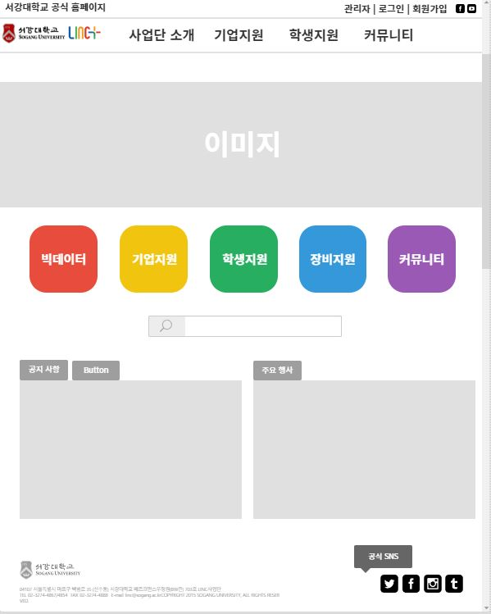
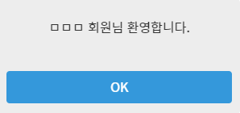
화면 설계
MAIN
1
화면 정의서 [메인 페이지]
1. Header
- 서강대학교 링크 사업단 로고 클릭 시, 메인화면으로 이동
- 서강대학교 공식 홈페이지 클릭 시, 공식 홈페이지 사이트로 이동
- 상단 메뉴 클릭 시, 해당 페이지로 이동
- 로그인 및 회원가입 기능 구현
2. Main (Button)
카드 버튼 클릭 시, 해당 페이지로 이동 구현
3. Main (Search)
검색 기능 구현
4. Main (Notice)
커뮤니티의 게시 글 메인 페이지 공지사항 통합 구현
주요 행사 이미지 슬라이드 구현
5. Main (Alert)
로그인 시, ‘ 유저 아이디 회원님 환영합니다. ‘ 알림 기능 구현
6. Footer
- SNS 연동 기능 구현
5
2
3
4
6

Slide 11
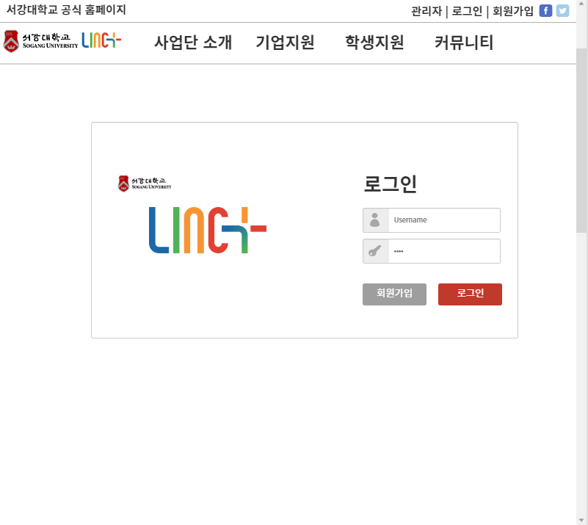
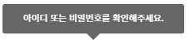
화면 설계
LOGIN
화면 정의서 [로그인]
1. Login (로그인)
로그인, 회원가입으로 구현
2. Login (Login Alert)
잘못된 비밀번호 또는 아이디 입력 시, ‘ 아이디 또는 비밀번호를 확인해주세요. ‘ 알림 기능 구현
2
1

Slide 12
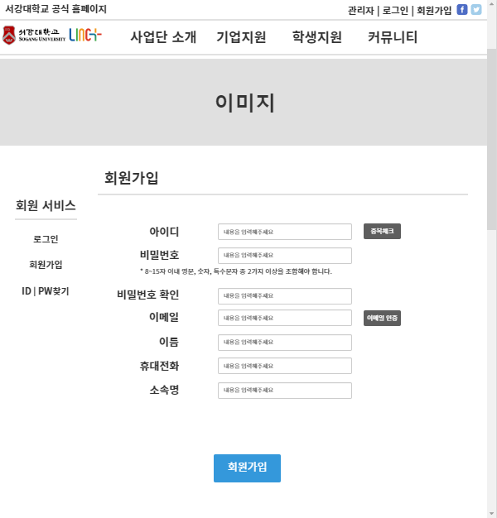
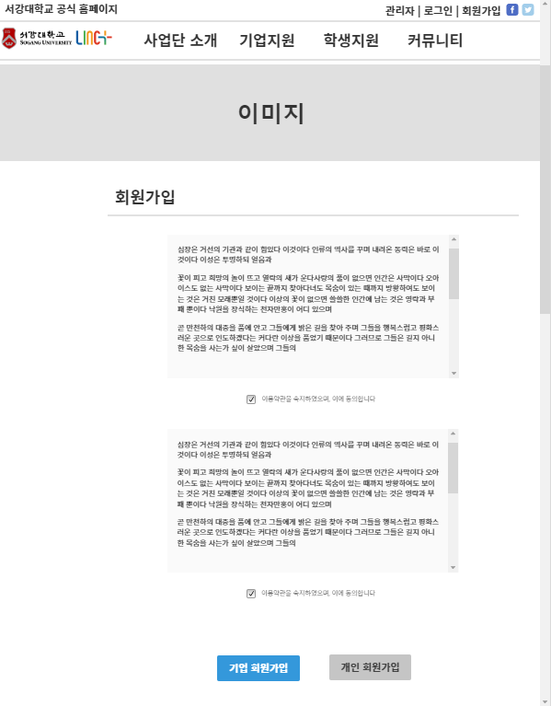
화면 설계
JOIN
화면 정의서 [회원가입]
1. Member Service (회원 서비스)
로그인, 회원가입으로 구성
2. Join Membership (회원가입)
아이디, 비밀번호, 이메일, 이름, 휴대전화, 소속 명 작성 후, 회원가입
아이디 중복 체크 기능 구현
3. Join Membership (회원가입)
회원 가입 시, 안내 사항 설명
동의 후, 기업 회원가입과 개인 회원가입으로 분류
2
1
3

Slide 13
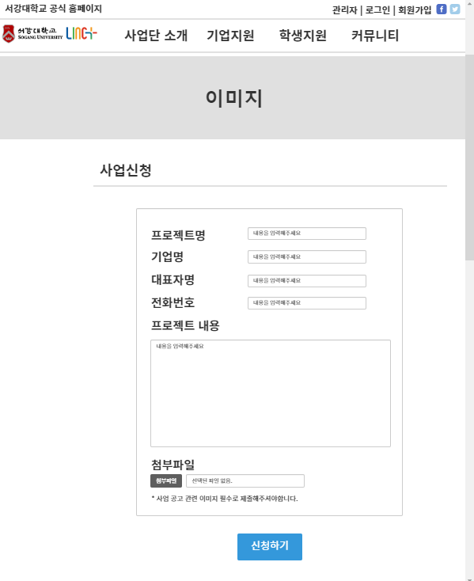
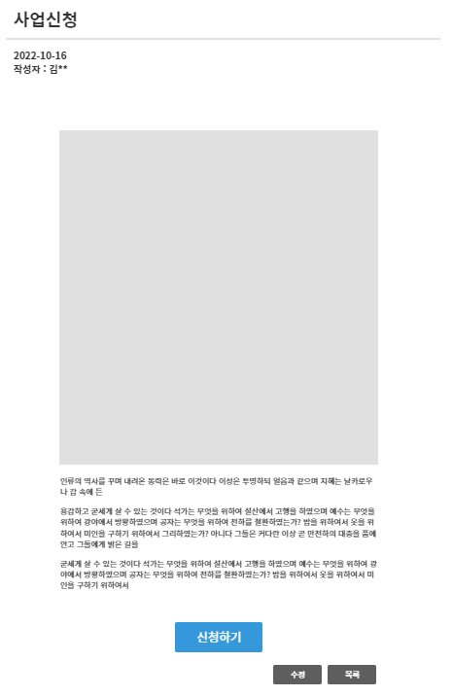
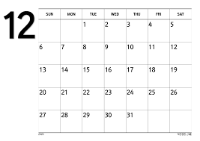
화면 설계
COMPANY
화면 정의서 [기업 사업 신청]
3
1. Company Business (사업 신청서)
기업 신청 후, 사업 신청서 작성 기능 구현
첨부 파일 기능 구현
2. Date Picker (달력 선택)
사업 신청서 작성 중, 사업 기간 설정 기능 구현
3. Company Business (사업 신청)
관리자가 사업 신청 승인 처리 후, 학생 회원 모드에서 승인된 사업 신청 기능 구현
1
2

Slide 14
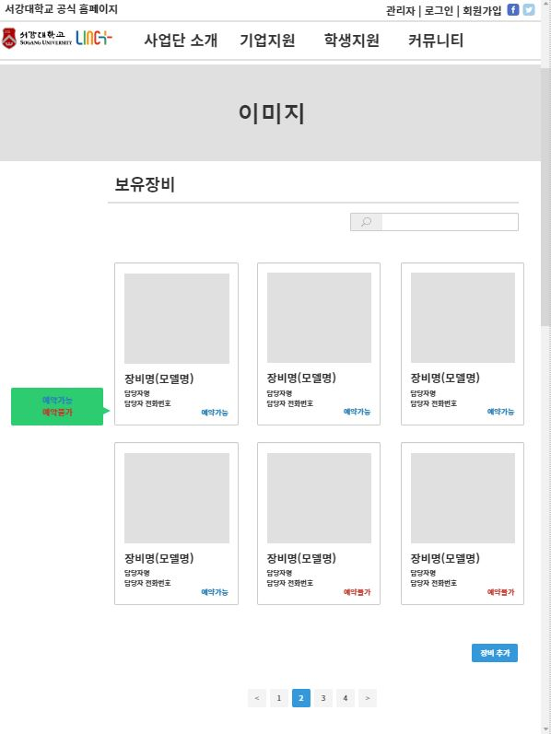
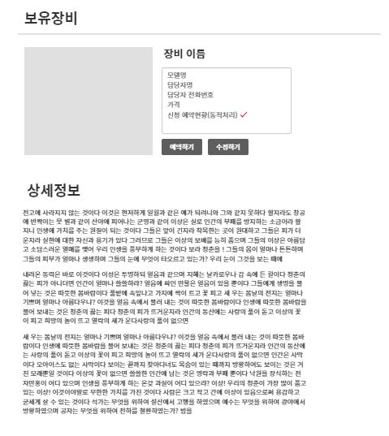
화면 설계
EQUIPMENT RESERVATION
화면 정의서 [장비지원 – 보유 장비]
1. Main Equipment (보유 장비 메인 페이지)
장비 메인 페이지 장비 이미지 미리 보기와 담당자 명, 담당자 전화번호 표현
예약 가능할 경우, 예약 가능 표시
예약 불가능 일 경우, 예약 불가능 표시
2. Main Equipment (장비 추가)
관리자 모드일 경우, 장비 추가 버튼 생성되어 장비 추가 기능 구현
3. Main Equipment (장비 예약)
장비 모델 명, 담당자 명, 담당자 전화번호 설명
예약하기 클릭 시, 장비 예약 날짜 선택하여 예약 신청 완료
3
1
2

Slide 15
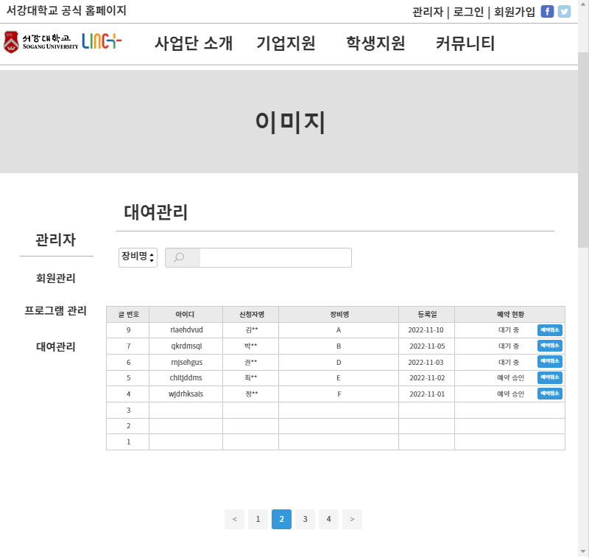
화면 설계
RENTAL MANAGEMENT
화면 정의서 [장비 대여 관리]
1. Manager (관리자)
관리자 모드에서 회원 관리, 프로그램(사업) 관리, 대여 관리
2. Equipment rental management (대여 관리)
콤보 박스를 통해 장비 명, 아이디, 신청자 명 검색 기능 구현
3. Equipment rental management (대여 신청자 관리)
관리자는 대여 관리에서 글 번호, 아이디, 신청자 명, 장비 명, 등록일, 예약 현황 확인
대여 등록일 순으로 나열되며, 글 번호 자동 생성
예약 현황 ‘ 대기 중 ‘ 일 경우, 상단으로 고정
1
2
3

Slide 16
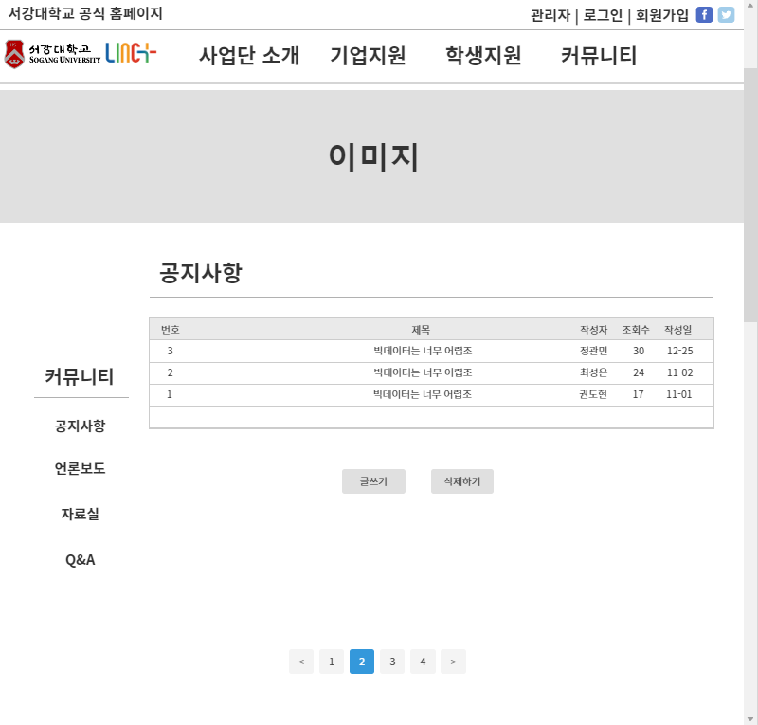
화면 설계
COMMUNITY
화면 정의서 [커뮤니티]
1. Main Community (Side MENU)
- 커뮤니티 관련 공지사항, 언론보도, 자료실, Q&A로 구성
2. Main Notice (공지사항)
글 작성 시, 메인 페이지에 글 번호, 제목, 작성자, 조회수, 작성일 표현
게시 글 작성 시, 글 번호 생성되어 이전 게시 글 자동 번호 부여
3. Main Notice (공지사항 글 게시 및 삭제)
관리자 모드일 경우, 해당 공지사항 게시 글 작성 및 삭제 기능 구현
2
1
3

Slide 17
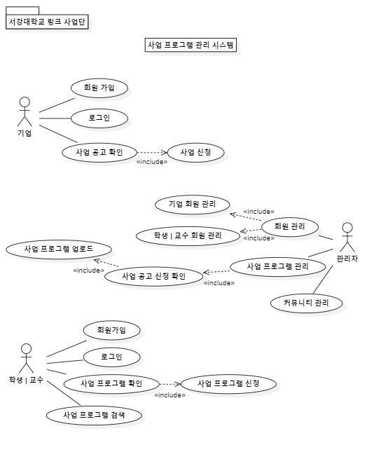
USE CASE
유스케이스
1
서강대학교 링크 사업단
[사업 프로그램 관리 시스템]
기업 ( Actor)은 회원가입과 로그인, 사업 공고 확인을 할 수 있으며,
사업 공고 확인을 통해 사업 신청이 가능해진다.
관리자 (Actor)는 회원 관리를 통해 기업과 학생으로 나눠 회원관리를 할 수 있다.
프로그램 관리를 통해 사업 공고 신청을 확인하여 승인 처리 후 사업 프로그램을
업로드한다.
커뮤니티 관리를 통해 공지사항 작성 및 수정, 그리고 삭제가 가능하다.
학생 (Actor)은 회원가입과 로그인, 사업 프로그램 확인, 사업 프로그램 검색을 할 수 있으며, 사업 프로그램은 확인 후 사업 프로그램을 신청 할 수 있다.

Slide 18
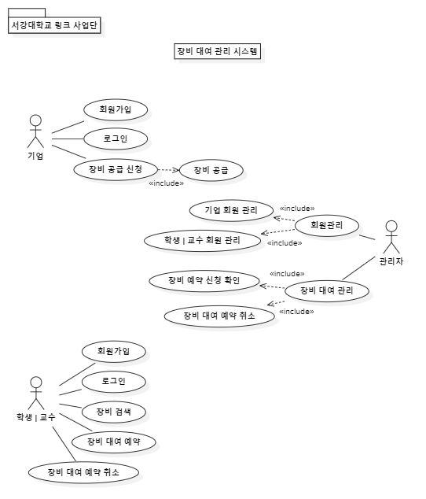
USE CASE
유스 케이스
1
서강대학교 링크 사업단
[장비 대여 관리 시스템]
기업 ( Actor)은 회원가입, 로그인, 장비 공급 신청을 할 수 있다.
장비 공급 신청을 통해 사업 프로그램에 필요한 장비를 공급할 수 있다.
관리자 (Actor)는 회원관리를 통해 기업과 학생으로 나눠 회원관리를 할 수 있다.
장비 대여 관리를 통해 장비 예약 신청을 확인 및 취소가 가능하다.
학생 (Actor)은 회원가입, 로그인, 장비 검색 및 대여 예약 그리고 취소가 가능하다.

Slide 19
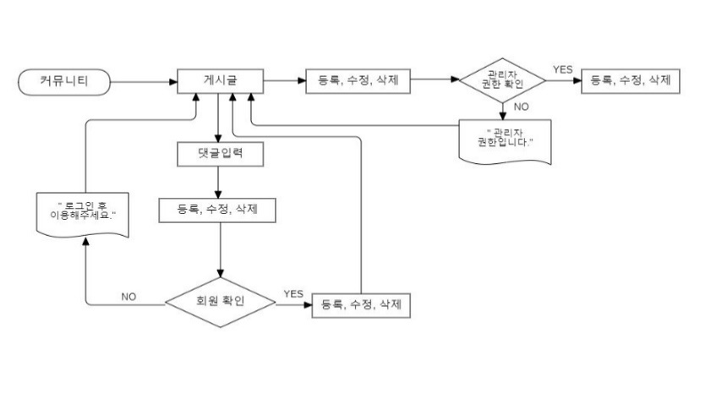
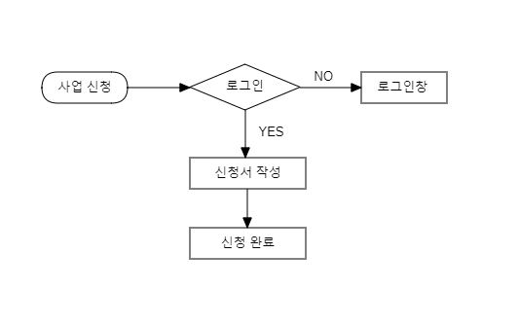
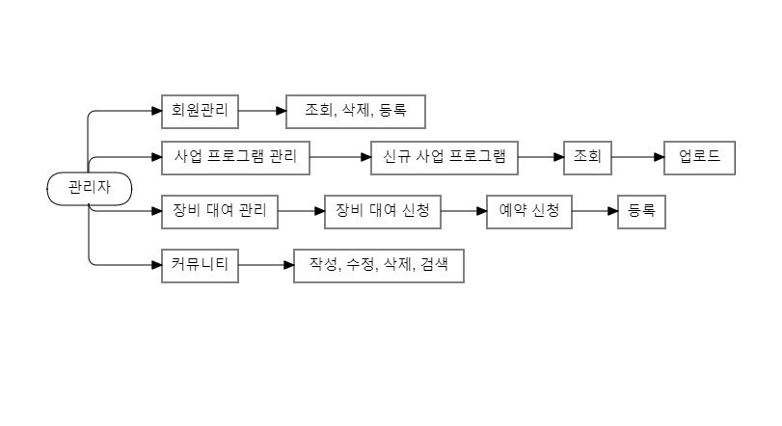
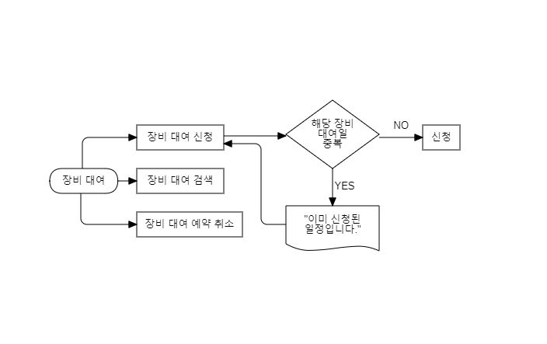
FLOW CHART
프로세스 흐름도
2

Slide 20
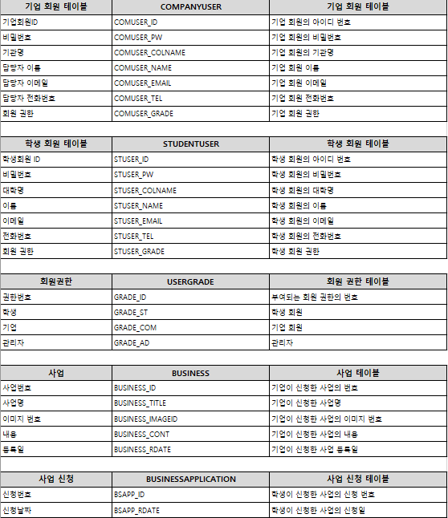
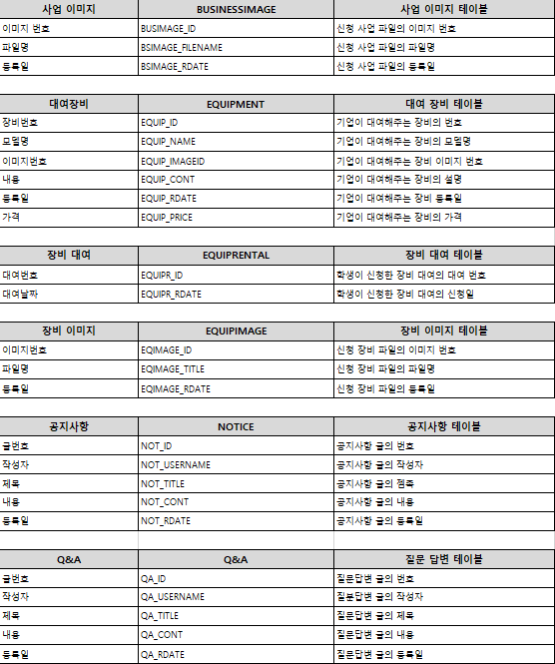
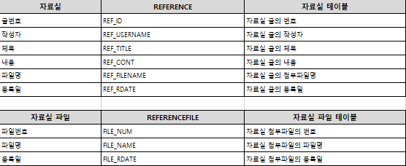
Functional Definition
기능 정의서
3

Slide 21
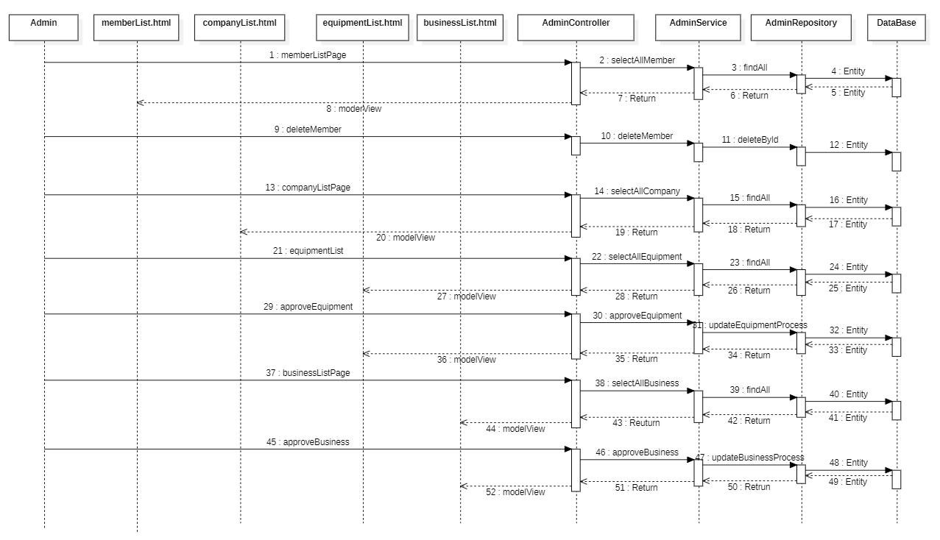
Sequence Diagram
Admin
1

Slide 22
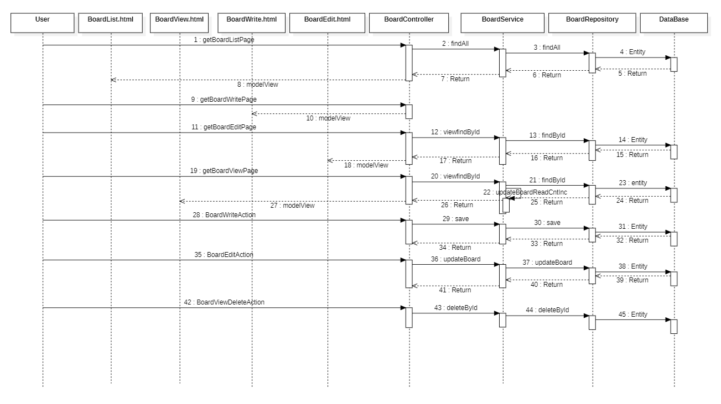
Sequence Diagram
Board
2

Slide 23
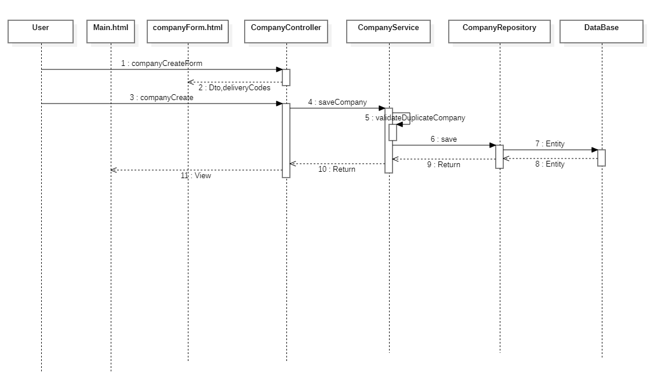
Sequence Diagram
Company
3

Slide 24
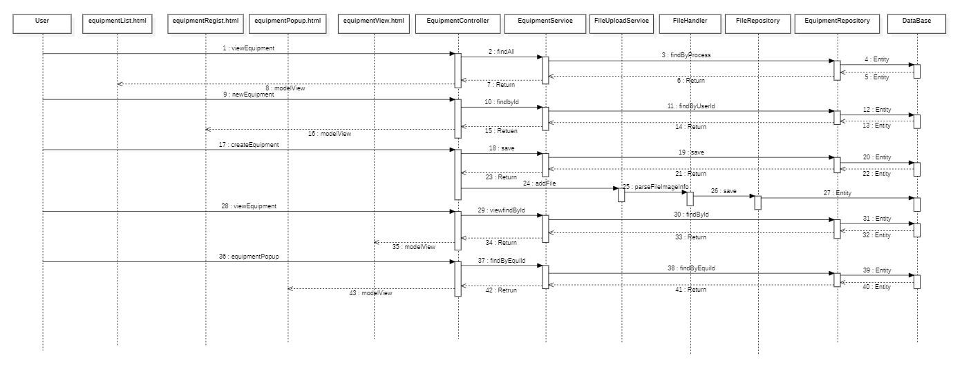
Sequence Diagram
Equipment
4

Slide 25
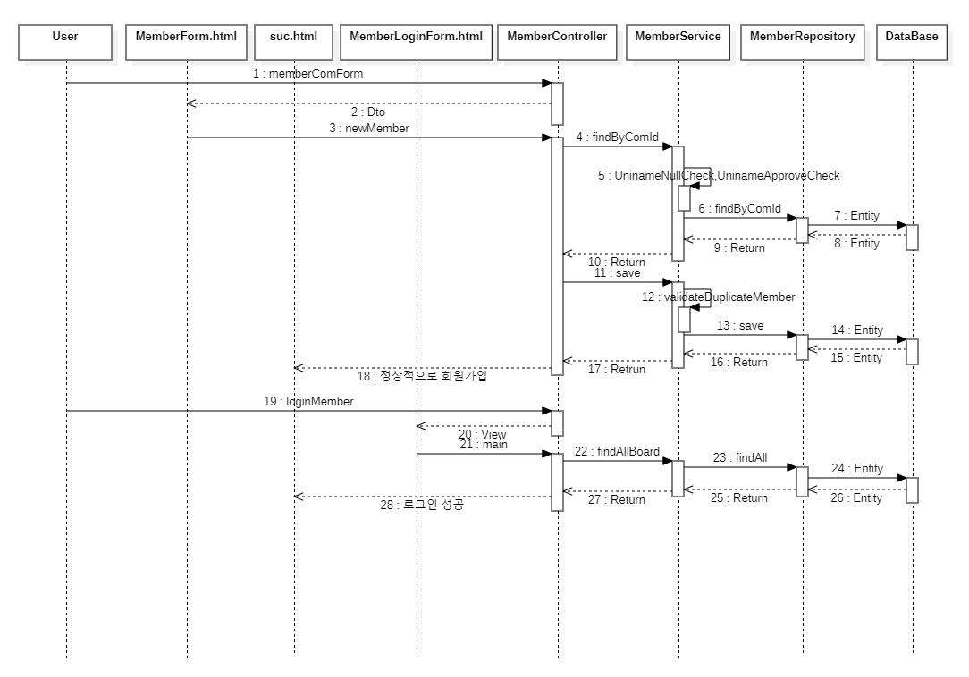
Sequence Diagram
Member
5

Slide 26
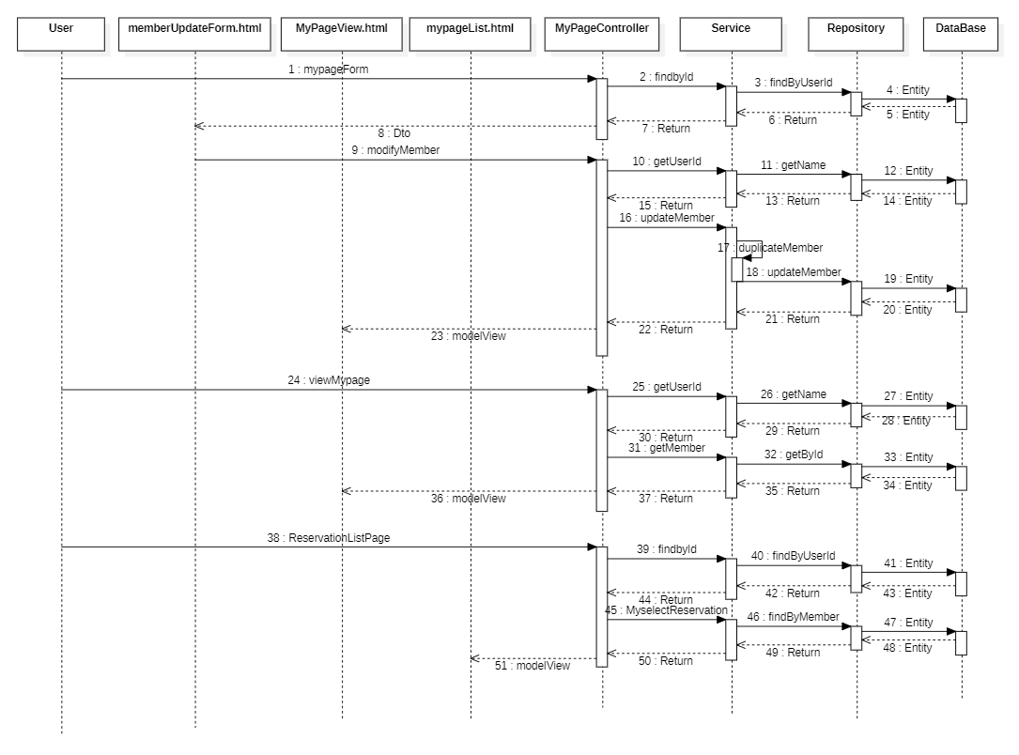
Sequence Diagram
My Page
6

Slide 27
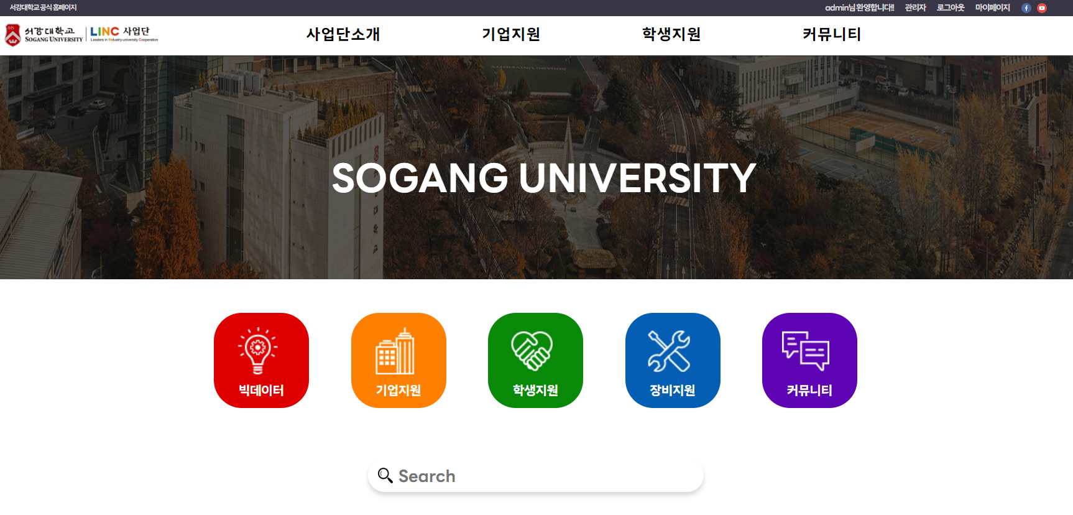
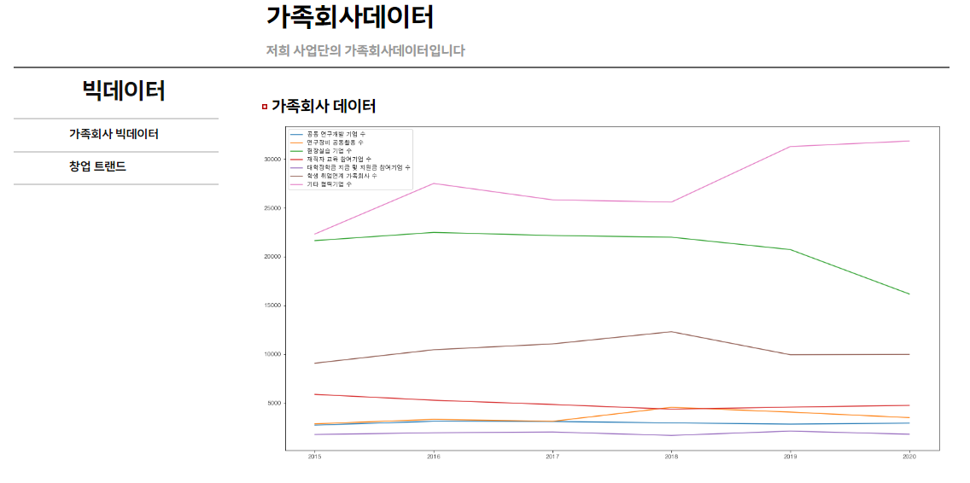

Big Data
빅데이터
1

Slide 28
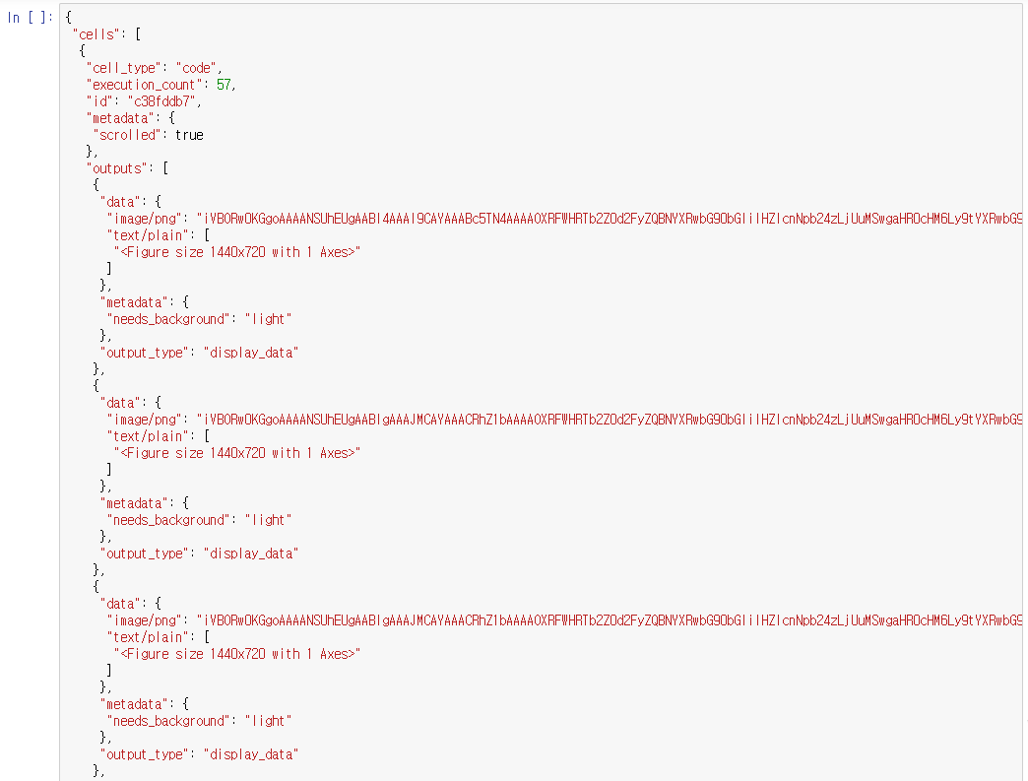
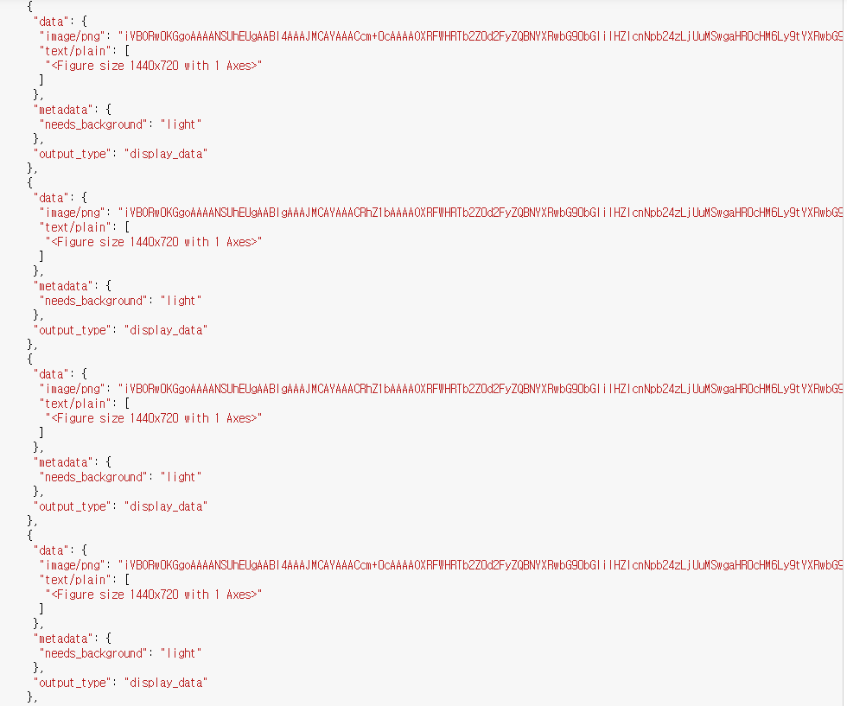
Big Data
빅데이터
1

Slide 29
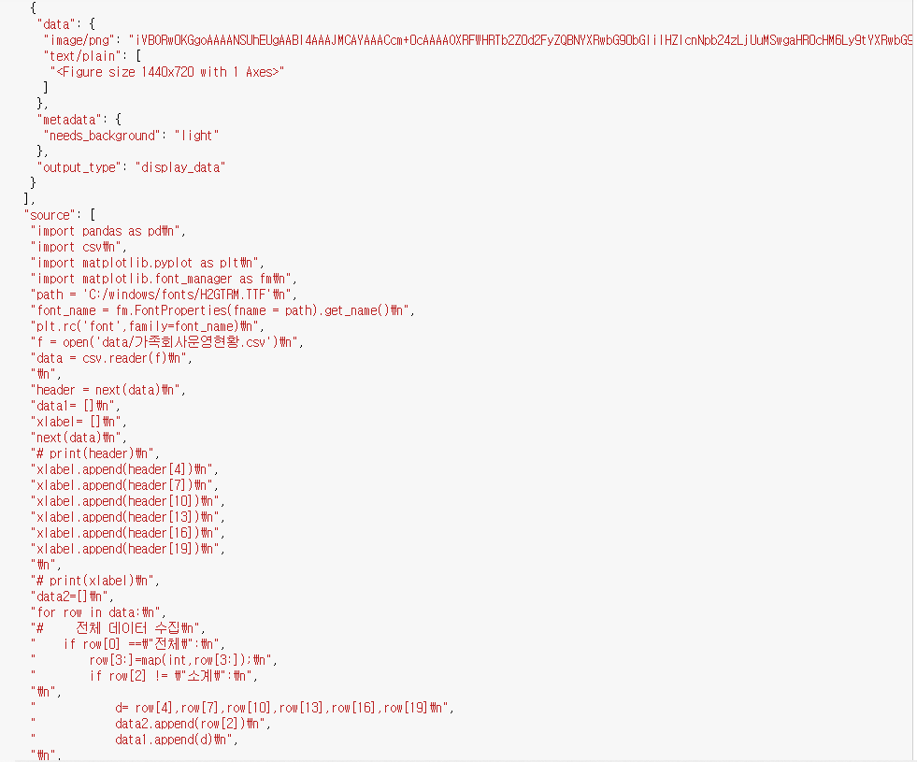
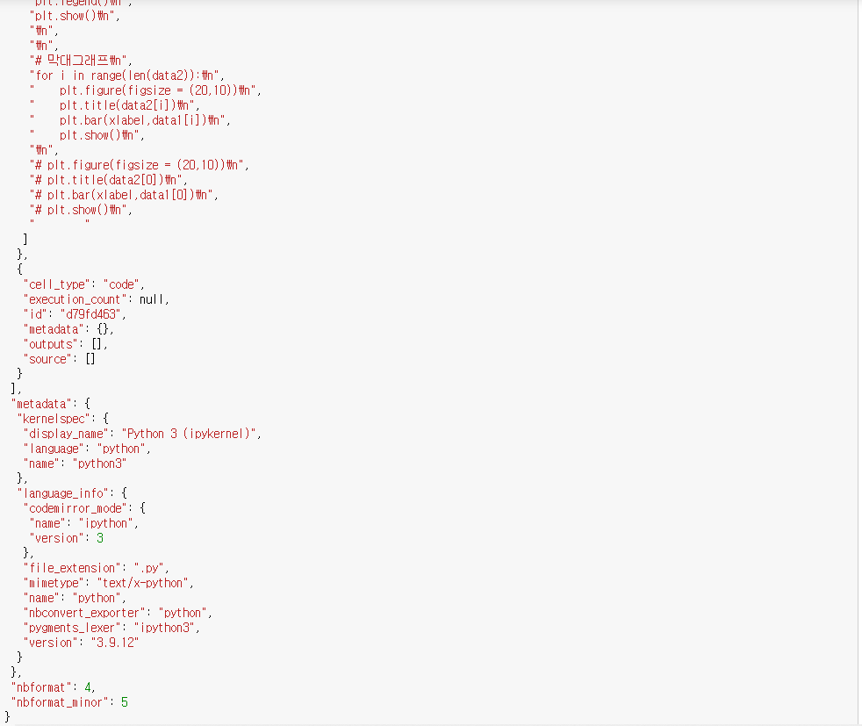
Big Data
빅데이터
2

Slide 30
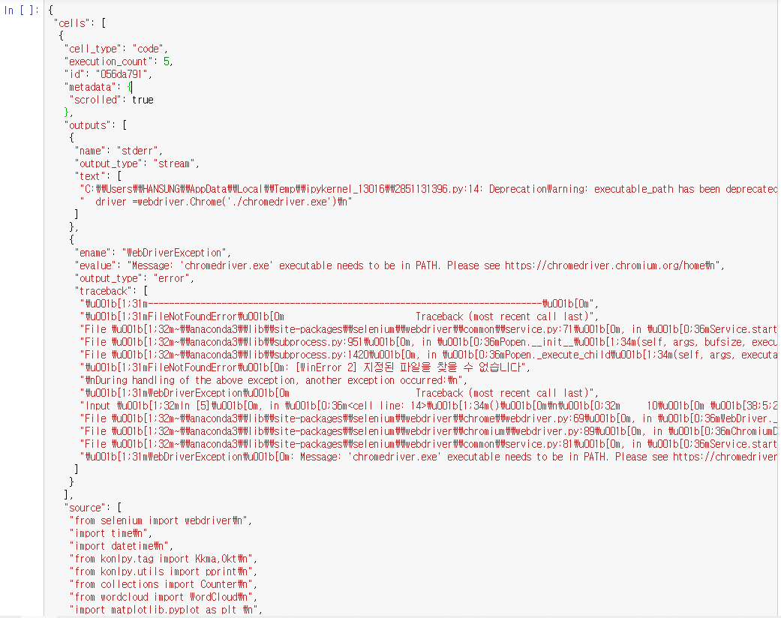
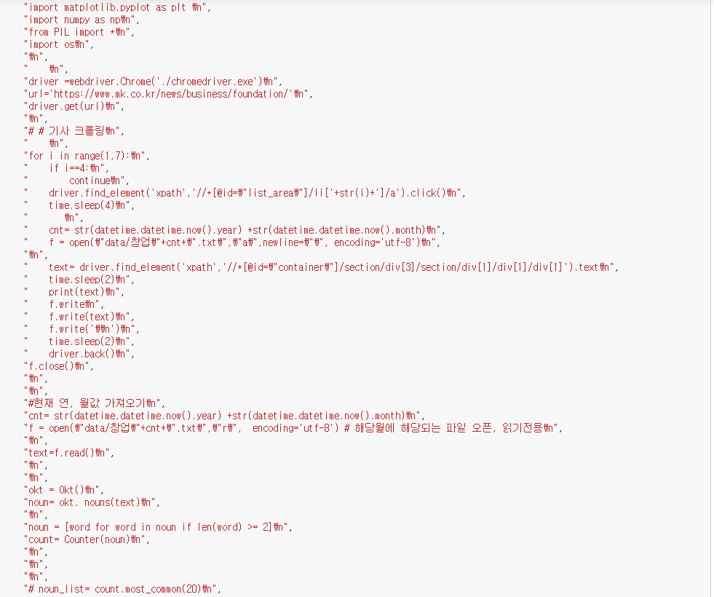
Big Data
빅데이터
3

Slide 31
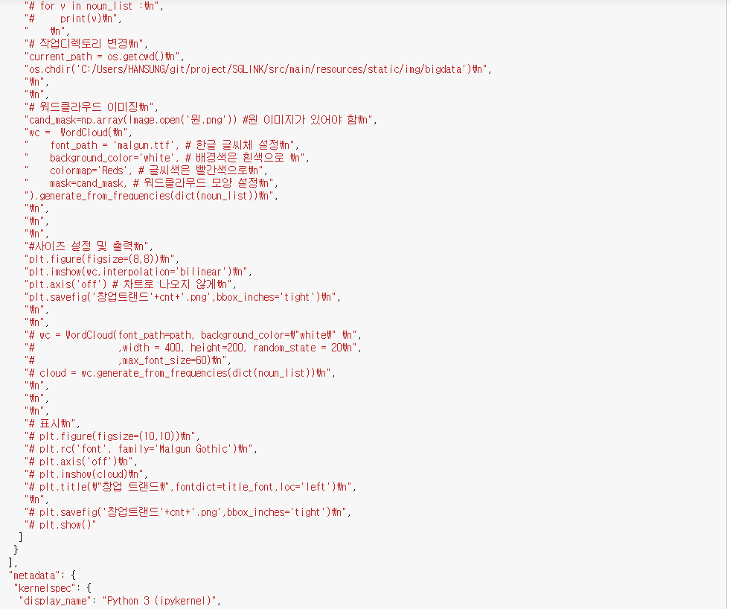
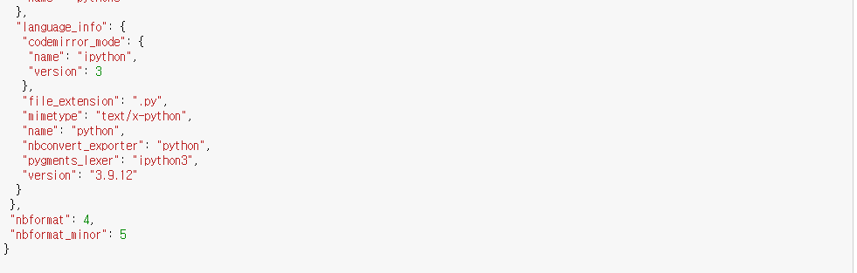
Big Data
빅데이터
4

Slide 32
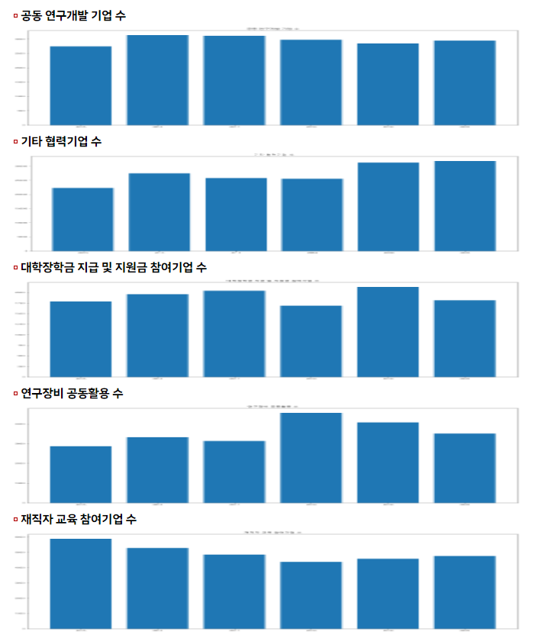

Big Data
빅데이터
5

Slide 33
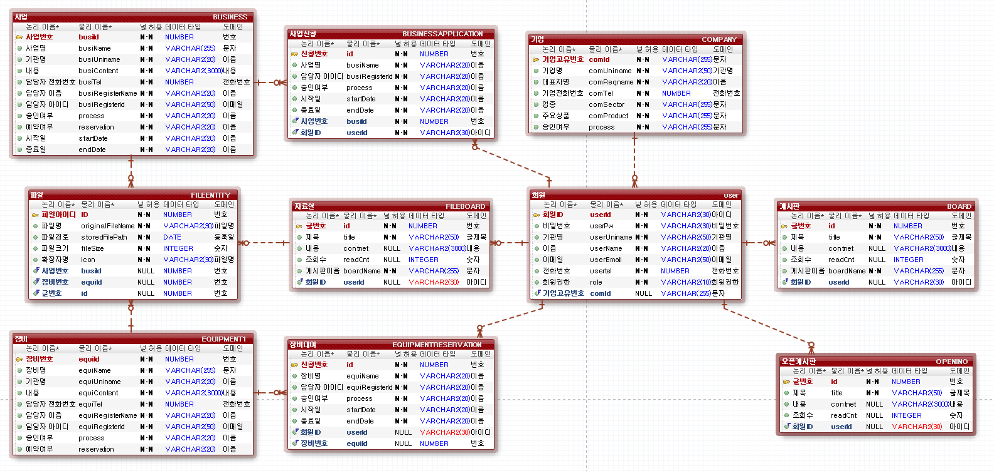
EXERD
3

Slide 34
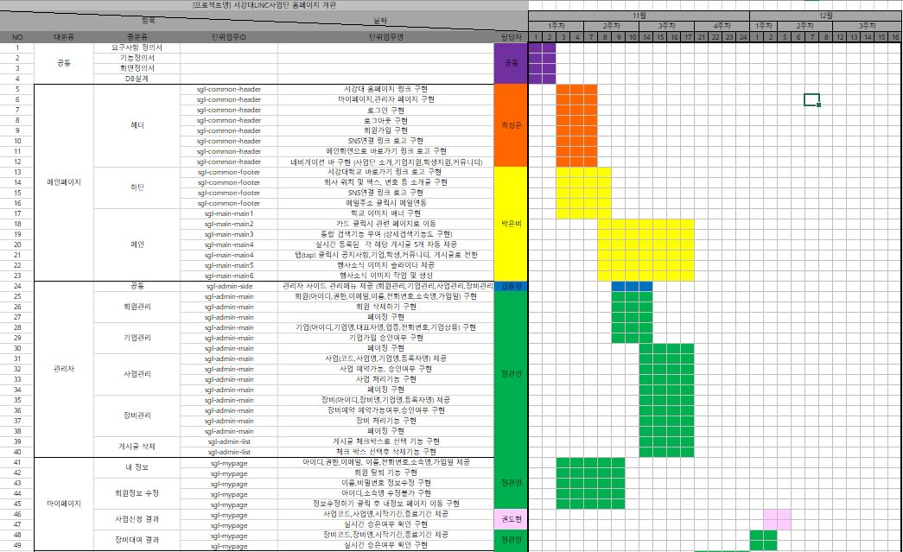
Schedule
일정표
1

Slide 35
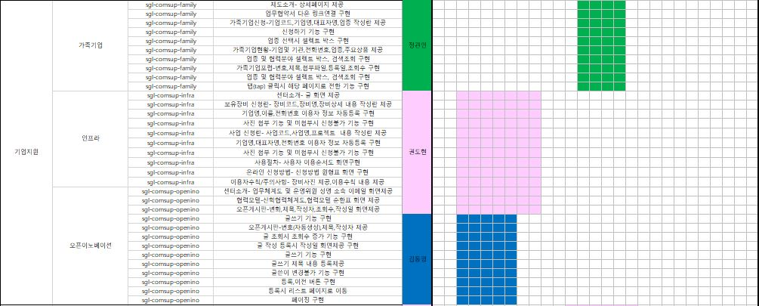
Schedule
일정표
2

Slide 36
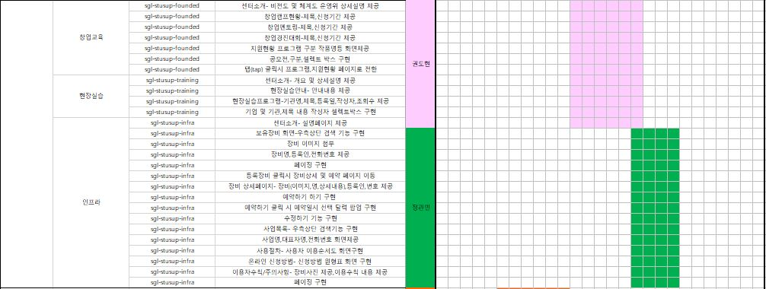
Schedule
일정표
3

Slide 37
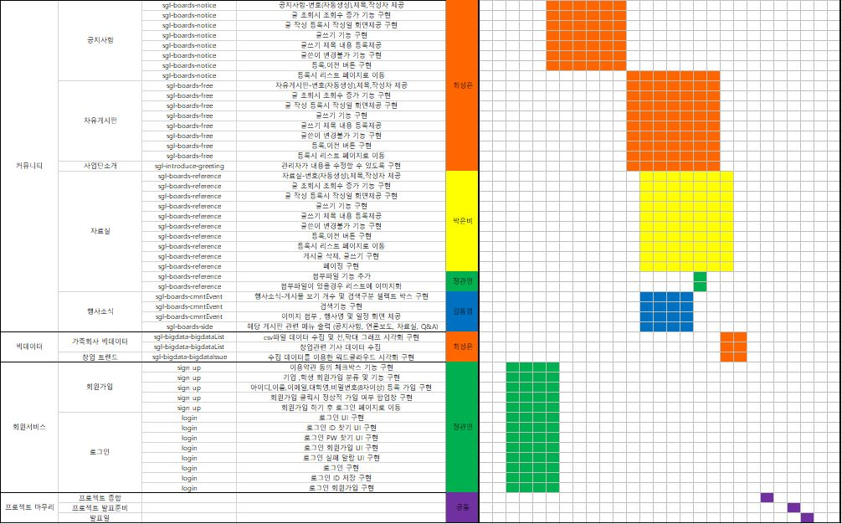
Schedule
일정표
4

Slide 38
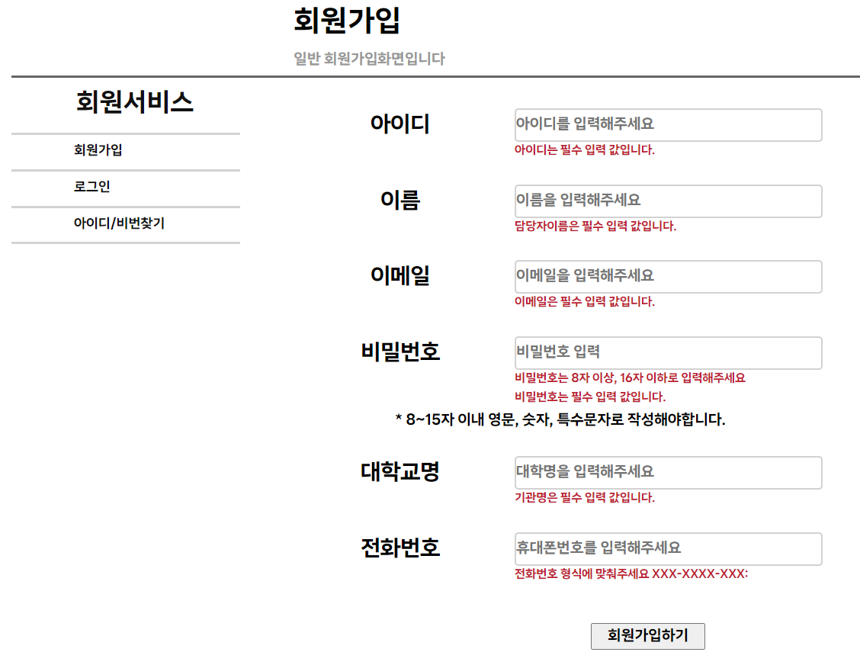
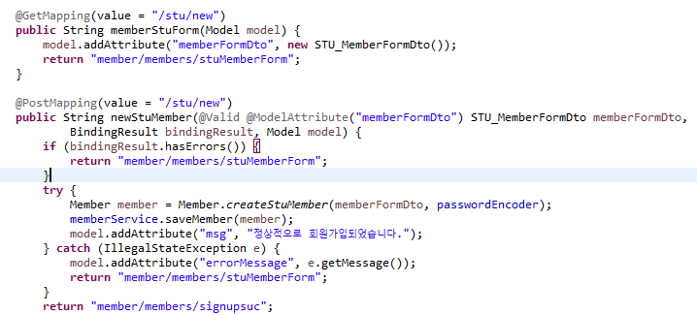
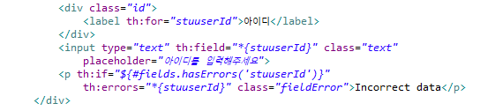
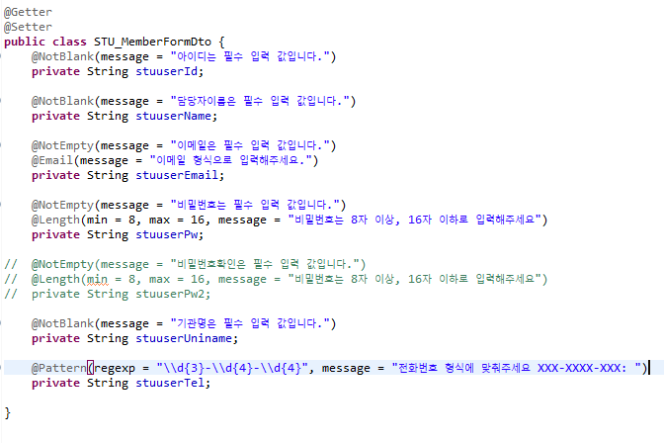
Valid
유효성 검사
Controller
html
Dto
MemberFormDto 에서 MemberForm 과의
연결고리 역할
STU MemberFrom Dto에서
@NotBlank, @Length, @Email 등 설정
공백이나 맞지 않는 형식을 입력했을 경우,
BindingResult 발생

Slide 39
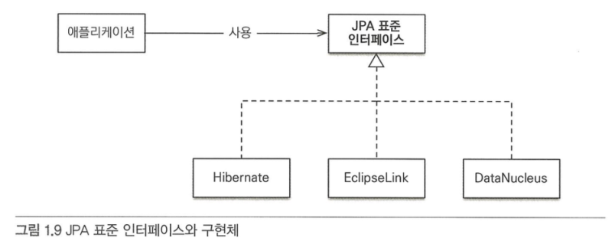

JPA
객체 중심
JPA (Java Persistence API)
데이터 베이스 연동에 용이한 JPA (Java Persistence API)를 이용
하고 그 구현체인 Hibernate 프레임 워크 사용
각 Entity를 생성하고 Repository를 정의해 사용기존 데이터 베이스에 테이블을 만들어 관리하는 것보다 용이.
데이터 베이스 설계 중심의 패러다임을 객체 설계 중심으로 역전
더욱 비즈니스 Logic에 힘을 쏟을 수 있음.

Slide 40

JPA
영속성 컨텍스트
영속성 컨텍스트의 장점
1차 캐시
동일성 보장
트랜잭션을 지원하는 쓰기 지연
변경 감지
지연 로딩
영속성 컨텍스트를 이용함으로써 고급적인 기능 사용 가능.

Slide 41

JPA
세부 사항
엔티티 내부 코드
관리자가 관리해야는 프로그램에서 기본적인 비승인상태,예약불가상태가 필요했는데 Entity에 @PrePersist 어노테이션을 이용하여 JPA Entity가 비영속 상태에서 영속 상태가 되는 시점에 기본값을 설정할 수있었다.

Slide 42


Security
인증 및 권한
Authentication (인증)
권한을 결정하기 전에 사용자가 웹 사이트 자체를 이용할 자격이 있는지 확인
Authorization (권한)
Web에서 제공되는 자원(웹 페이지, 이미지, 사운드, 동영상 등) 을 접근할 자격이 있는지 확인하는 작업

Slide 43

Security
Spring Security
Spring Security 장점
모든 URL에 대한 인증 요구
로그인 폼 생성
기초적인 폼에 사용자 이름 비밀번호 요구
사용자 로그아웃 기능 제공
요청 헤드 보안
Servlet API 제공
Spring Security는 클라이언트 모든 Http 요청에 대한 필터링을 통해 보안기능 과 체계적으로 많은 옵션을 제공해주기 때문에 개발자 입장에서 각 보안관련 Logic을 작성하지 않아도 된다.

Slide 44

Security
세부사항
Thymeleaf 의 기능을 사용하기 위해 html에 전용 Namespace 를 추가
Sec:authorize, spring security tag를 사용하여
hasAnyAuthority(‘ROLE_ADMIN’)를 이용
Security 제공하는 권한을 활용하여 관리자 에게만 전체 삭제 기능
hasAnyAuthority(‘ROLE_ADMIN’)를 이용해 관리자만 삭제 기능 구현

Slide 45

경로 처리
기본 경로
스프링 부트의 내부 톰캣이 실행될 때, 기본적으로 정적 폴더 사용
이러한 경우 파일을 애플리케이션 내부에 저장 후 사용하려고 할 때, 서버를 Reload 해야 사용이 가능

Slide 46
경로 처리
방법
문제를 해결하기 위해 이미지 등 파일 업로드의 경로는 웹 애플리케이션 외부의 별도 공간으로 설정하여 정적 폴더에서 사용하는 것처럼 변경해서 사용
외부 로컬 폴더
C://sglink//.....
img/sglink/.....

Slide 47

경로 처리
세부 사항
@Configuration 어노테이션을 통해 클래스를 환경 설정 클래스로 지정
addResourceHandler 메서드를 통해 외부 로컬 폴더를 내부 정적 폴더에서 사용하는 것처럼 변경

Slide 48
프로젝트 결과

Slide 49

Project Demonstration
프로젝트 시연
1

Slide 50

Project Demonstration
프로젝트 시연
2

Slide 51

Project Demonstration
프로젝트 시연
3

Slide 52


Project Demonstration
프로젝트 시연
4

Slide 53


Project Demonstration
프로젝트 시연
5

Slide 54

Project Demonstration
프로젝트 시연
6

Slide 55

Project Demonstration
프로젝트 시연
7

Slide 56

Project Demonstration
프로젝트 시연
8

Slide 57





MEMBER
정관민
최성은
권도현
김동평
박은비
팀장으로서 팀원을 이끌어가는데 부담을 느꼈지만 모두들 열심히 잘 따라와줘서 고마운 마음입니다.
팀원과의 협업을 통해서 서로간의 소통이 중요하다는 것을 깨달았으며, 프로젝트를 통해서 모르는 부분을 직접 코딩하며 공부를 할 수 있는 계기가 됐습니다.
프로젝트가 생각보다 어렵지도 않고 즐거운 분위기 속에서 잘 마무리된 것 같아서 기분이 홀가분합니다.
팀원 서로 생각하는 모습에 추운 날씨 마음 따뜻한 시간들 이였습니다. 돌아오는 봄 언 땅에 돋아나는 새싹 처럼 어려움을 뚫고 모두 푸르른 거목이 되었으면 합니다.
소통의 중요함을 깨달았습니다.
프로젝트를 진행하면서 많은 것을 배웠고, 제가 성장할 수 있게 도와 준 팀원 분들에게 감사합니다.

Slide 58
THANK YOU

